Slide 1

Définition
Créer une zone de texte liée
Les menus de mise en forme
Programme de cours
KPI - Indicateurs Clés de Performance

Slide 2

KPI - Indicateurs Clés de Performance
Définition…
Les KPI, Key Indicator Performance en anglais, sont les indicateurs d’une entreprise qui permettent de mesurer une performance. Autrement appelés ICP en français, Indicateurs Clés de Performance, ils sont nécessaires pour apprécier la situation réelle d’une entreprise et donc son état de santé à un instant T.
Pour créer ces indicateurs dans un tableau de bord, nous utiliserons une zone de texte qui sera liée à une cellule comportant le chiffre clé.

Slide 3
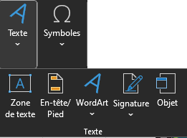
KPI - Indicateurs Clés de Performance
Créer une zone de texte liée…
Sélectionner l’onglet Insertion puis cliquer sur Texte
Cliquer sur Zone de texte

Slide 4
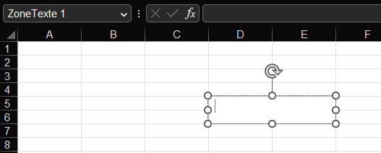
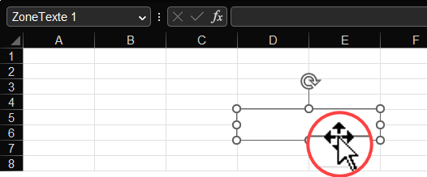
KPI - Indicateurs Clés de Performance
Dessiner la zone de texte à l’aide de la souris
Cliquer sur le contour de la zone de texte. Le trait doit passer d’un trait pointillé en un trait fin

Slide 5
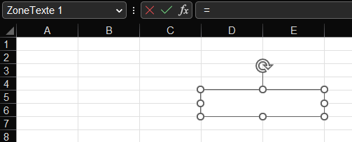
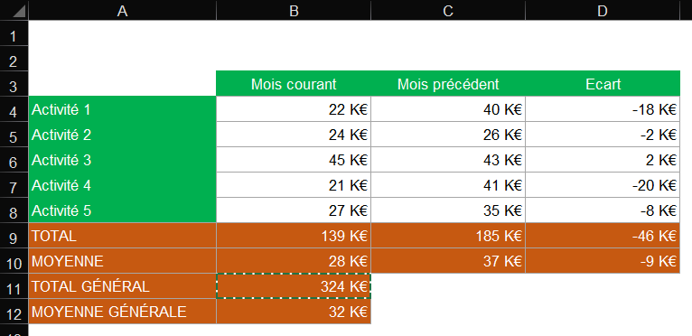
KPI - Indicateurs Clés de Performance
Cliquer dans la barre de formule puis saisir le symbole =
Cliquer dans la cellule contenant la valeur à afficher

Slide 6
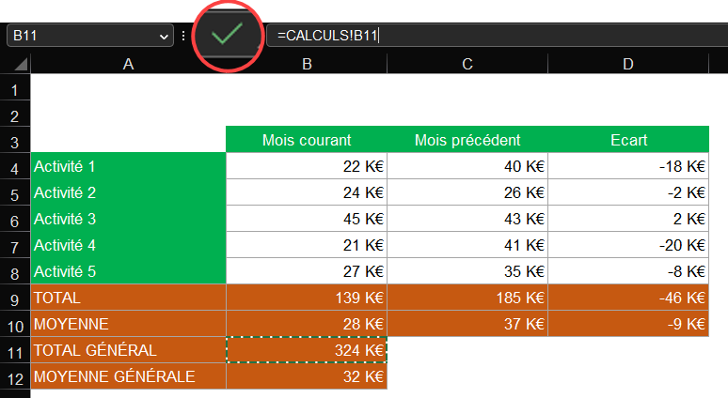
KPI - Indicateurs Clés de Performance
Valider par la touche Entrée ou l’outil validation

Slide 7
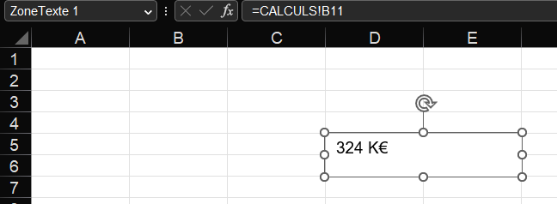
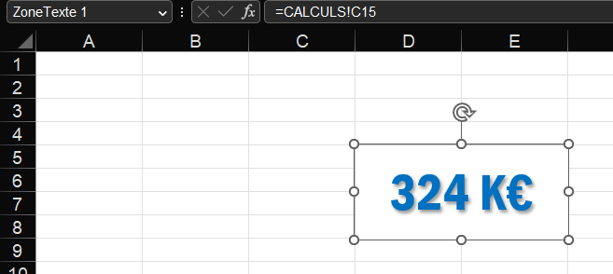
KPI - Indicateurs Clés de Performance
Résultat
Procéder ensuite à la mise en forme

Slide 8
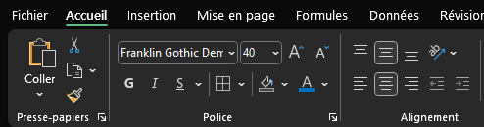
KPI - Indicateurs Clés de Performance
Les menus de mise en forme…
Par l’onglet Accueil

Slide 9
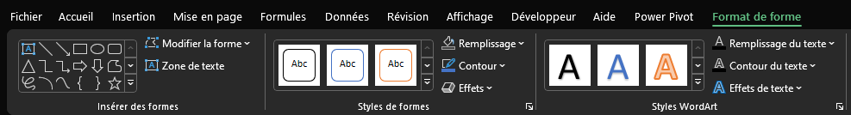
KPI - Indicateurs Clés de Performance
Les menus de mise en forme…
Par l’onglet Format de forme
Couleur de fond et contour de la zone de texte
Couleur de police et effet de texte

